Slide 1
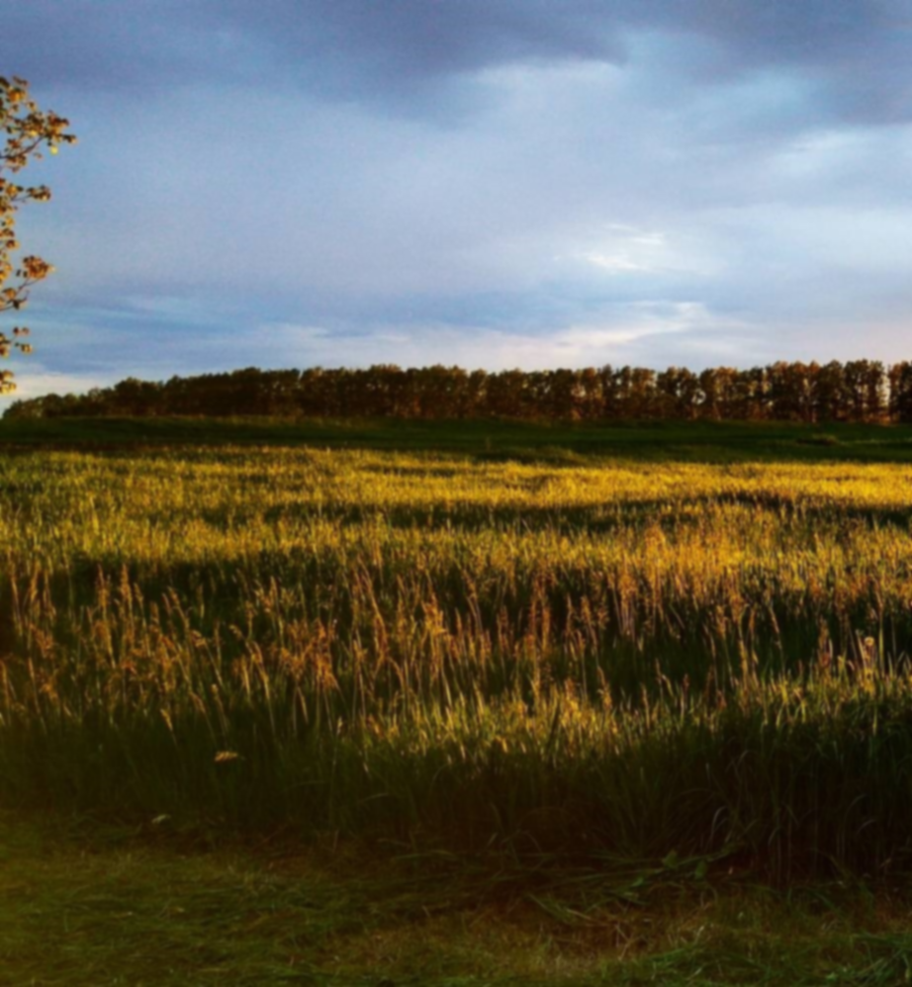
Мій рідний край
с.Тетющине
Студент: Коваль С.С.
Група: М-14т1-20
Викладач:
доц. Олешко Н.П.

Slide 2
Село розташоване в Харківській області, Валківському районі під управлінням Баранівської сільської ради
Географічне положення

Slide 3
Загальна інформація
Загальна площа селища - 6,06 км².
До села примикають:
с. Пересади та
с. Чорномори (до 50-ти мешканців на село)

Slide 4
Село Тетющине засноване у середині ⅩⅤⅢ ст.
Інформації про його заснування дуже мало, але за розповідями односельців його заснував пан на прізвище Тетющ.
За радянські часи на території селища була молочно-товарна ферма та бурякоприймальний пункт який приймав осінні збори буряків, після чого їх перевозили до Коломаку де був розташований Новоiванiвський цукровий завод. Він був побудованийв 1901 р. У 1954 р. потужнiсть заводу складала 820т перероблених цукрових бурякiв на добу. Пiсля ряду проведених реконструкцiй вона досягла 1700т бурякiв на добу.
Історичні відомості

Slide 5
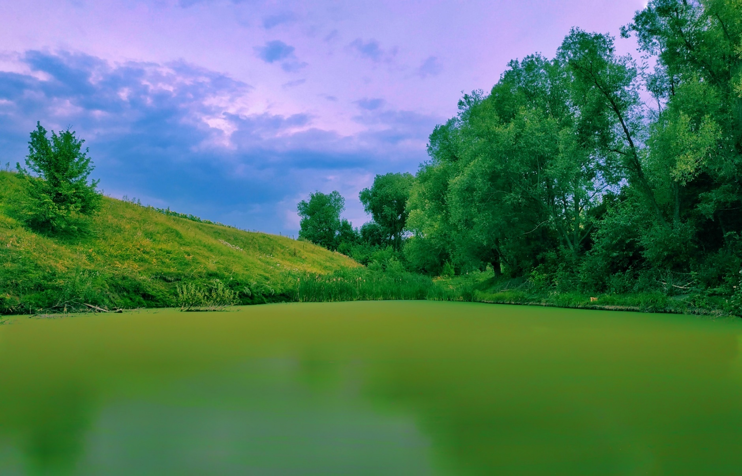
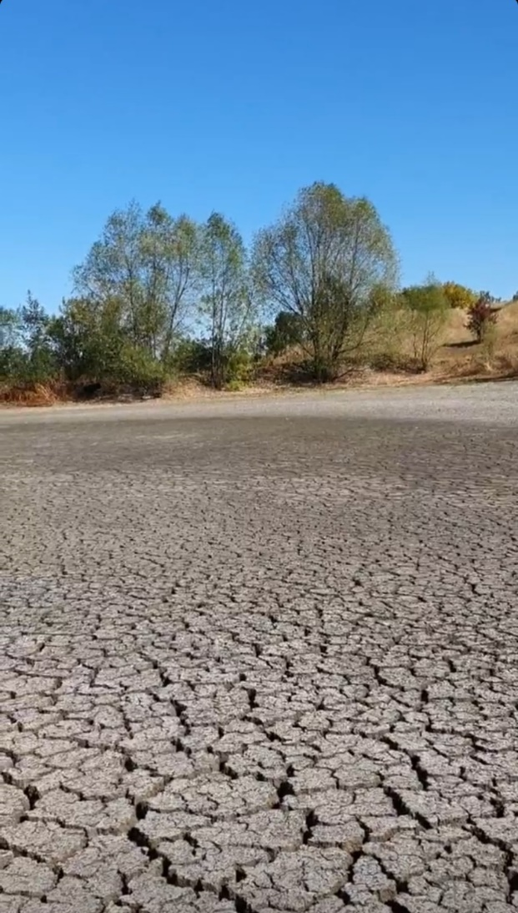
На території села, знаходяться два ставки, які були викопані ще за часів Другої світової війни.
Раніше ставки були чистими та влітку там купалися діти.

Slide 6
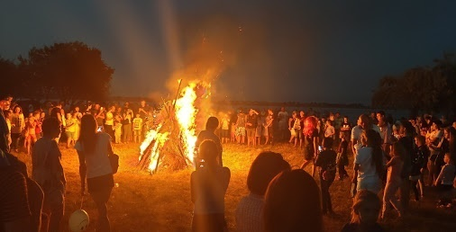
Івана Купала
вятодиціїткультурасел

Slide 7
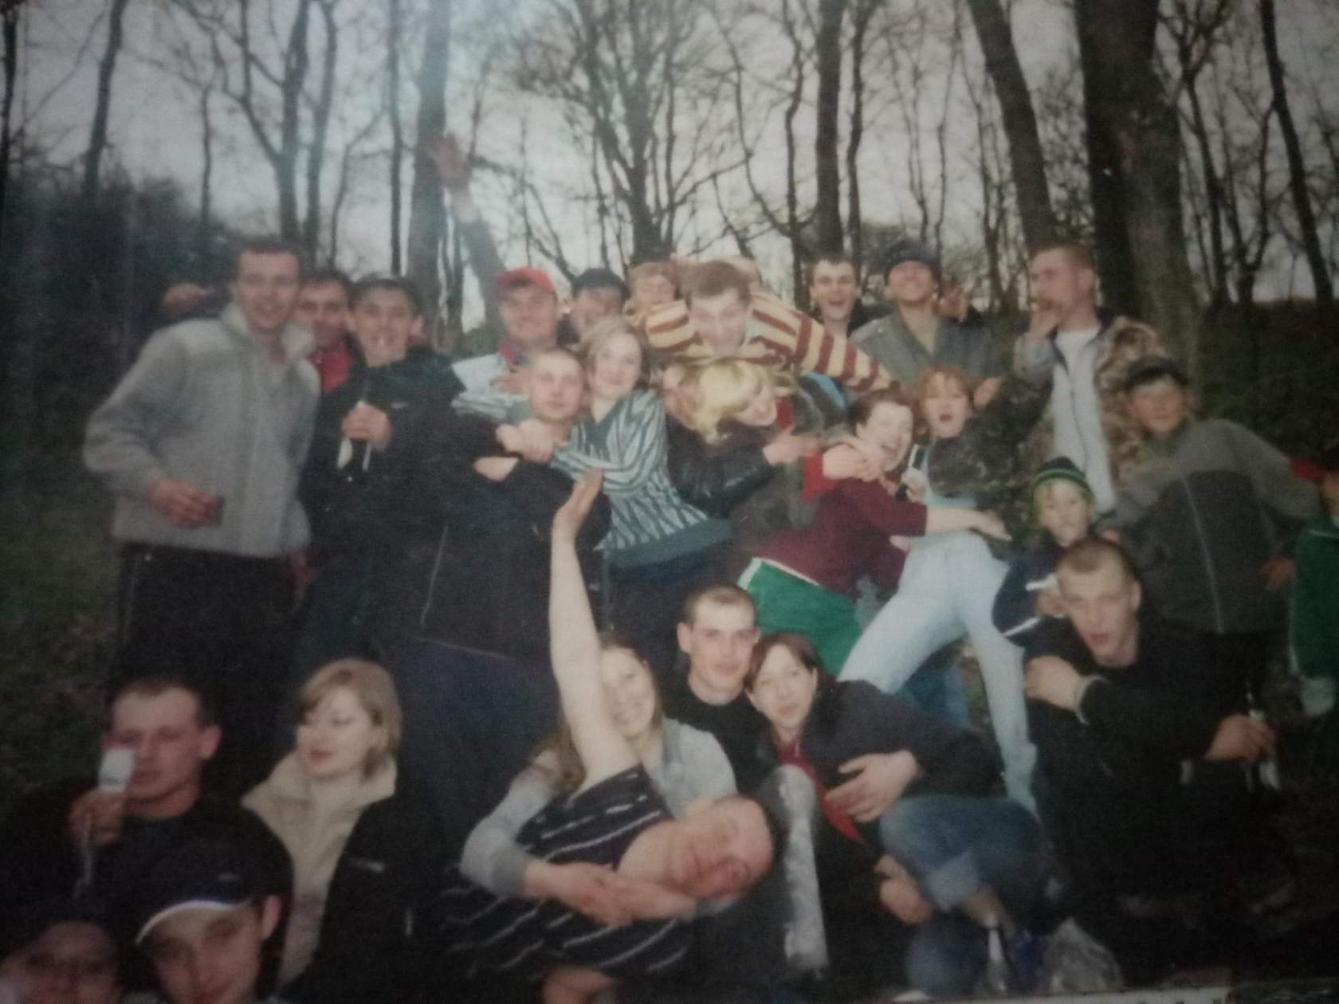
Традиції та культура села
Свято Пасхи
Святкували Пасху усім селом! Уся молодь села збиралася, брали з собою їжу, простирадла та відправлялися у байрак, де грали у футбол, волейбол, смажили м'ясо та їли паску. Святкування продовжувалося у нашому дворі з музикою та танцями… Але так було не завжди.

Slide 8
На сьогодні в селі мешкає близько 15 чоловік, загалом це бабусі та дідусі.
Уся молодь, яка раніше мешкала в селі, поступово переїхала до міста. Традиції, яких раніше дотримувались мешканці села поступово забулись.
Для мене село - це частина мене! Я завжди радий приїхати туди та відпочити від міської метушні.
Люблю своє село!
Але так було не завжди

Slide 9
Дякую за увагу

